Slide 1

期末專題報告
貓用自動循環活水器

Slide 2
CONTENTS
1
2
3
4
題目發想
程式流程
硬體&軟件介紹
實際運作
5
6
7
期末專題報告-貓用自動循環活水器
問題及改善
後續延伸
心得感想&參考資料

Slide 3
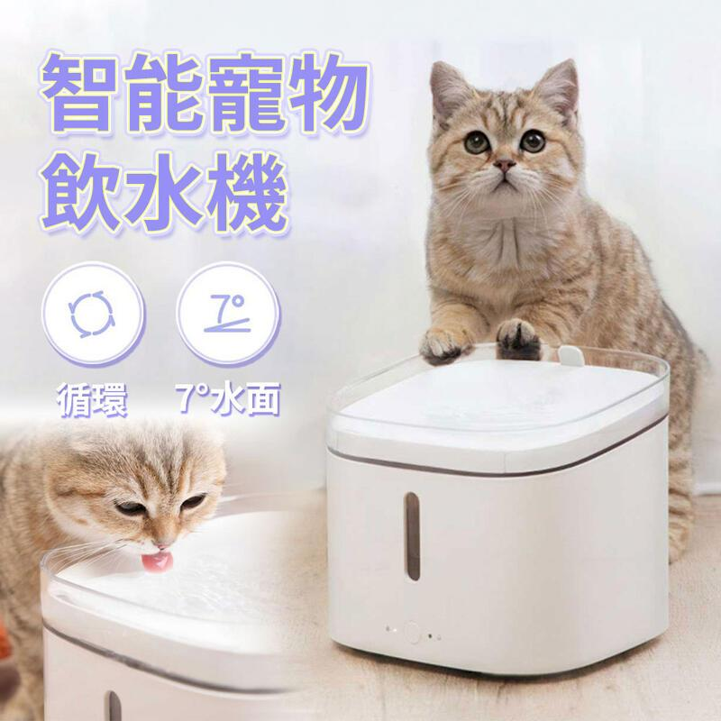
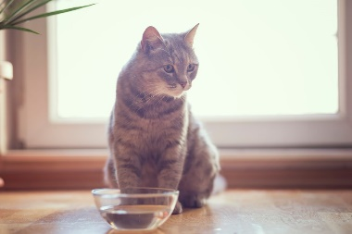
題目發想
https://www.ypppt.com/
「環保、省電、智慧家居」
買貓用活水器
★考慮環保問題
貓肯喝水但不環保
貓咪不喝水
貓不喝水
導致尿結石
不買貓用活水器
★考慮水流動問題
Power saving
貓用自動循環活水器
期末專題報告-貓用自動循環活水器
Notes:
一般市面上貓用活水器皆為插電使用，一旦插了電後，若沒有手動關閉電源，那活水器便會不斷運作，而貓咪實際上使用的時間並不長，因此這種情況將導致活水器運作時浪費電量，偏偏貓咪又喜歡飲用活水，如果為了省電不使用活水器的話，又會導致貓咪不喝水，可能增加將來得到尿結石的可能性，因此，我們希望結合影像辨識、距離量測使活水器能避免上面所提到的問題，將我們產品的設計理念放在

Slide 4
程式流程圖
https://www.ypppt.com/
TRUE
START
R1偵測貓咪
R2開啟馬達
馬達運作10秒
紀錄時間
FALSE
停2秒
･R1=偵測貓咪的Raspberry Pi
･R2=控制馬達的Raspberry Pi
期末專題報告-貓用自動循環活水器

Slide 5
專題所需軟硬體
https://www.ypppt.com/
硬體名稱 | 數量 | 注意事項
樹莓派 | 2個 | 分別用於監控環境與控制馬達
攝像頭 | 1個 | 監視環境是否有貓咪
馬達 | 1個 | 控制水流
碗 (3D列印製作) | 1個 | 裝水
套件名稱 | 版本 | 注意事項
Tensorflow | 2.1.0 | 貓咪辨識模型
Kears | 2.3.1
Subprocess | 無 | 持續接受MQTT傳送訊息
MQTT(Mosquitto) | v3.1.1(1.5.7) | 看前面再決定要不要填
uhubctl | 2.4.0
Python | 3.7.3
期末專題報告-貓用自動循環活水器

Slide 6
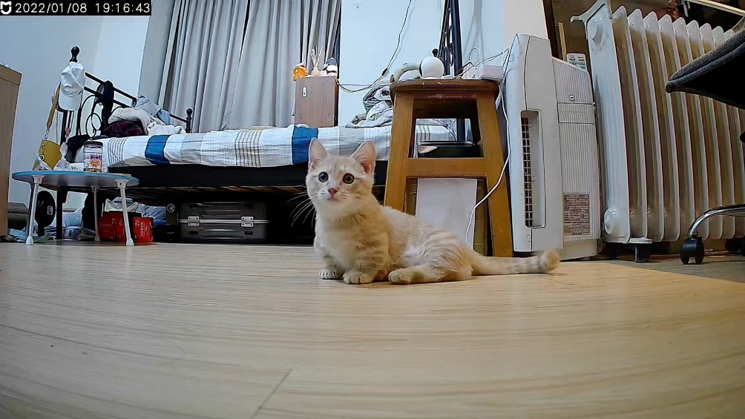
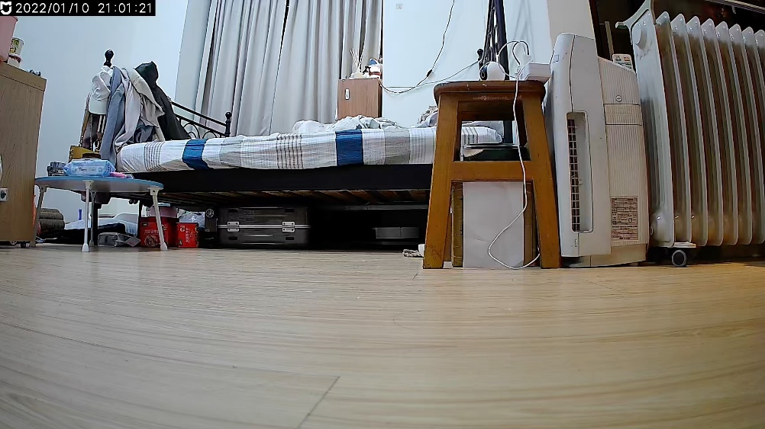

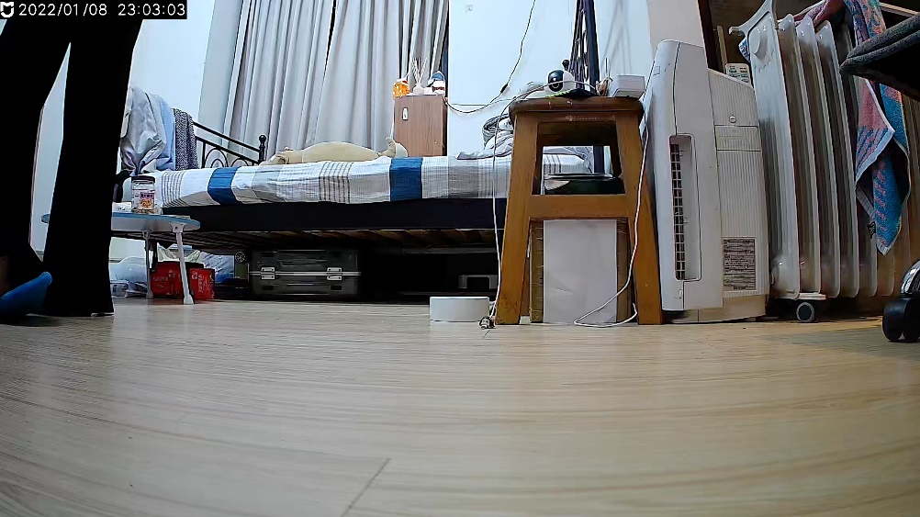
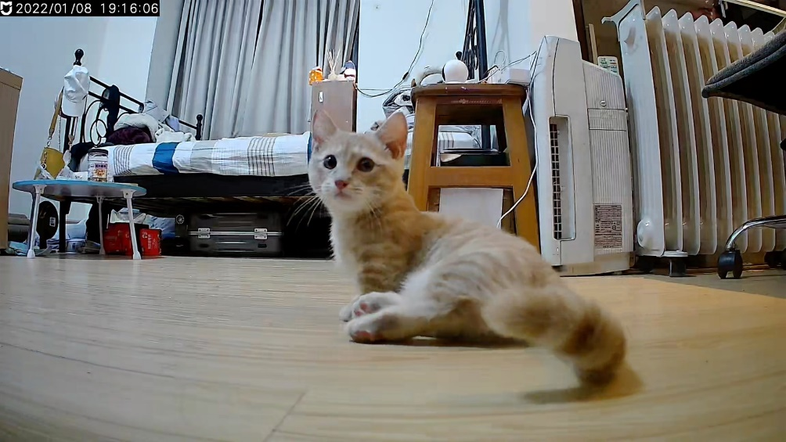
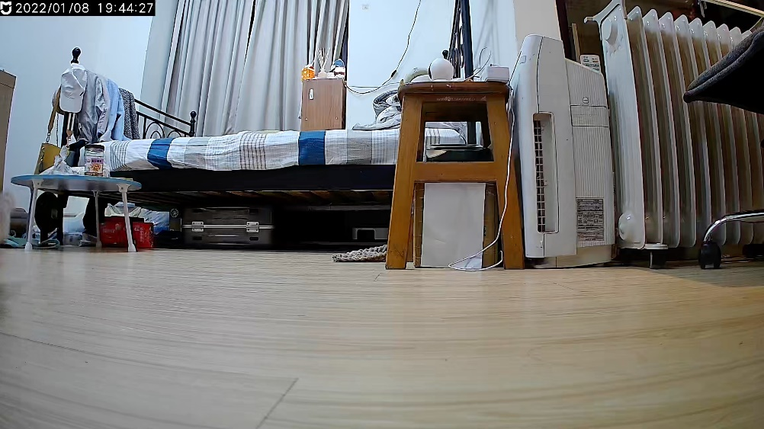
Dataset introduction
Test Data With Cat
Test Data Without Cat
21 photos
20 photos
Valid Data With Cat
Train Data With Cat
Valid Data Without Cat
Train Data Without Cat
25 photos
101 photos
10 photos
44 photos
期末專題報告-貓用自動循環活水器

Slide 7
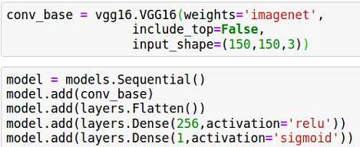
Model introduction
轉
引入VGG16模型
轉
移
學
習
加入密集層
資料增強
模型驗證
期末專題報告-貓用自動循環活水器

Slide 8
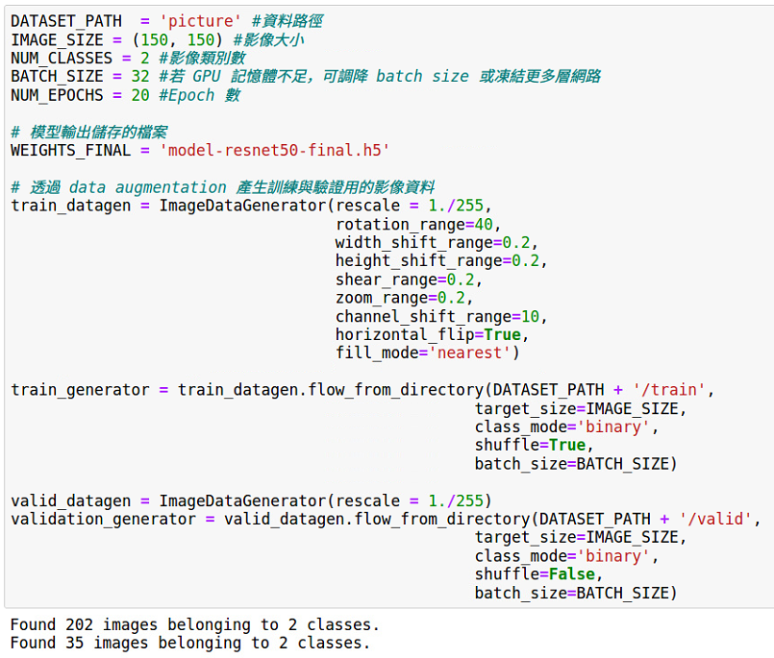
Model introduction
引入VGG16模型
加入密集層
資料增強
模型驗證
期末專題報告-貓用自動循環活水器

Slide 9
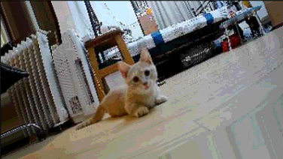
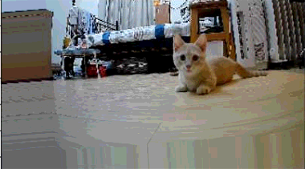
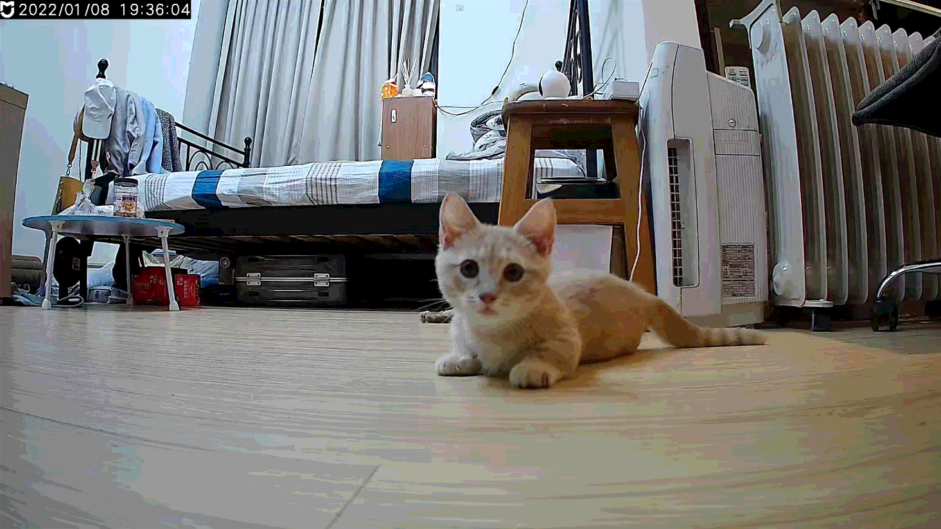
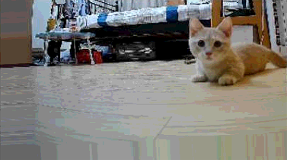
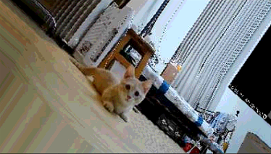
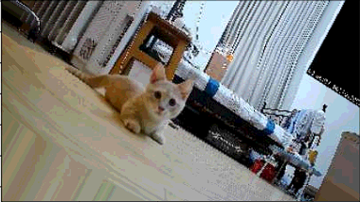
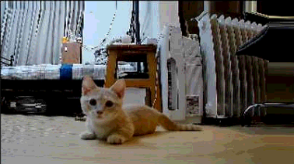
Model introduction
資料增強後
期末專題報告-貓用自動循環活水器

Slide 10
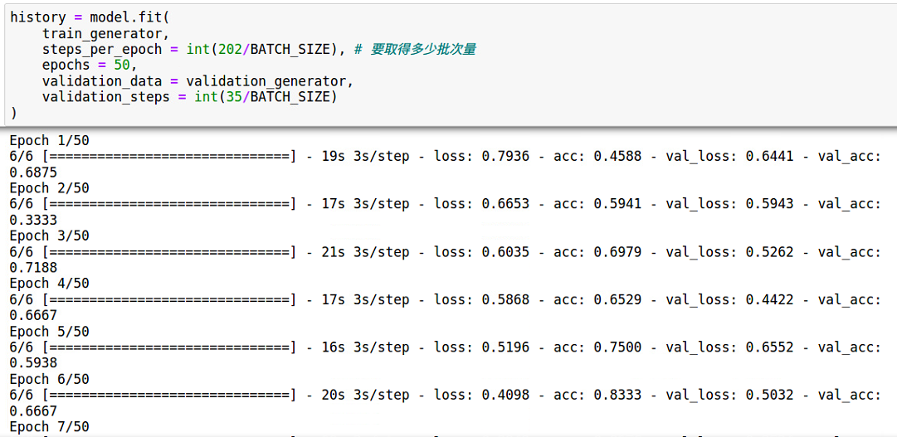
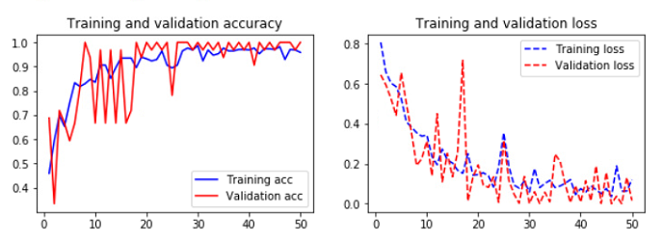
Model introduction
引入VGG16模型
加入密集層
資料增強
模型驗證
期末專題報告-貓用自動循環活水器

Slide 11

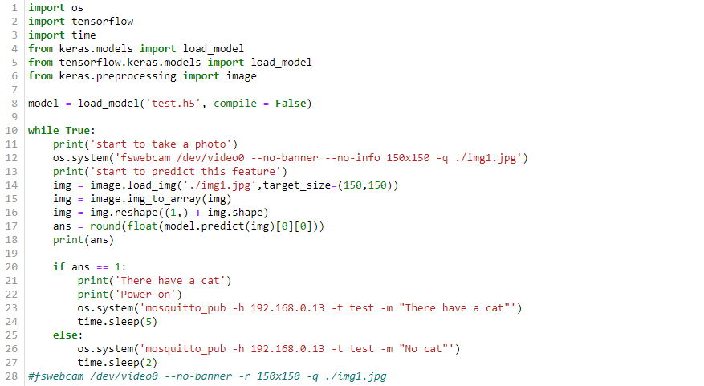
Code Demo-R1
攝像頭拍照
模型預測
訊息傳輸
期末專題報告-貓用自動循環活水器

Slide 12
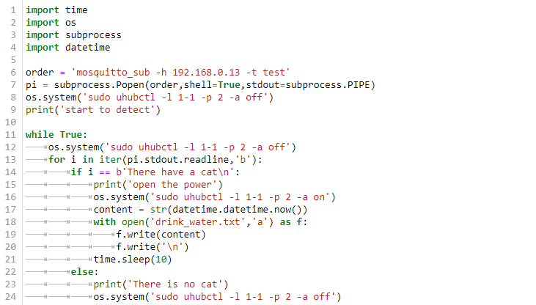
Code Demo-R2
持續接收訊息
控制馬達開關
時間紀錄
期末專題報告-貓用自動循環活水器

Slide 13
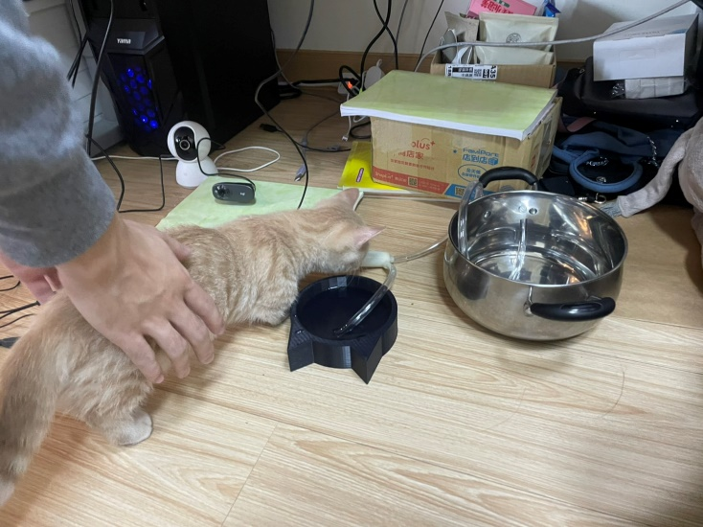
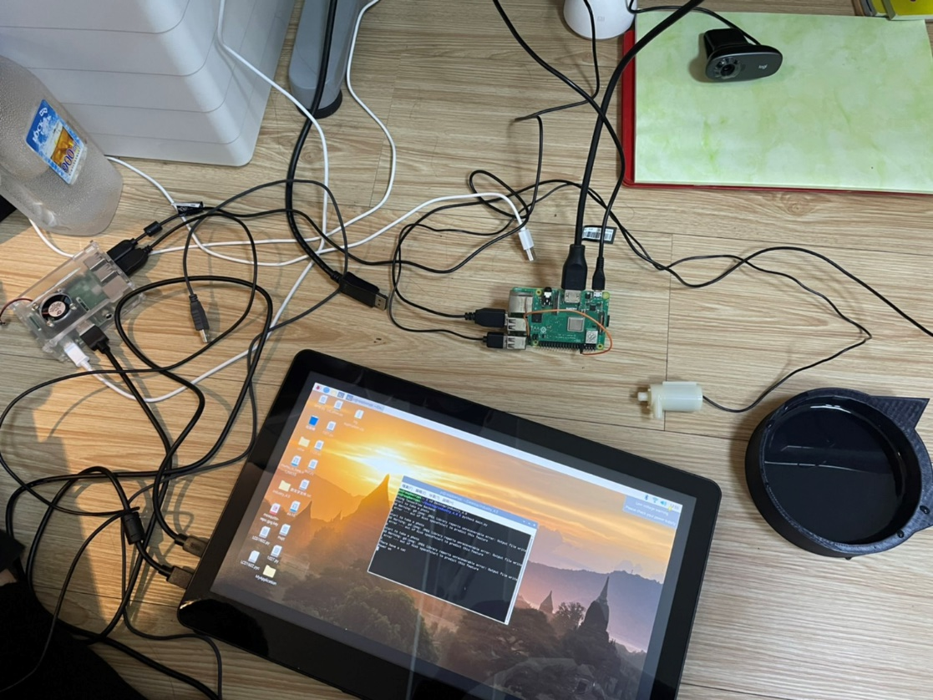
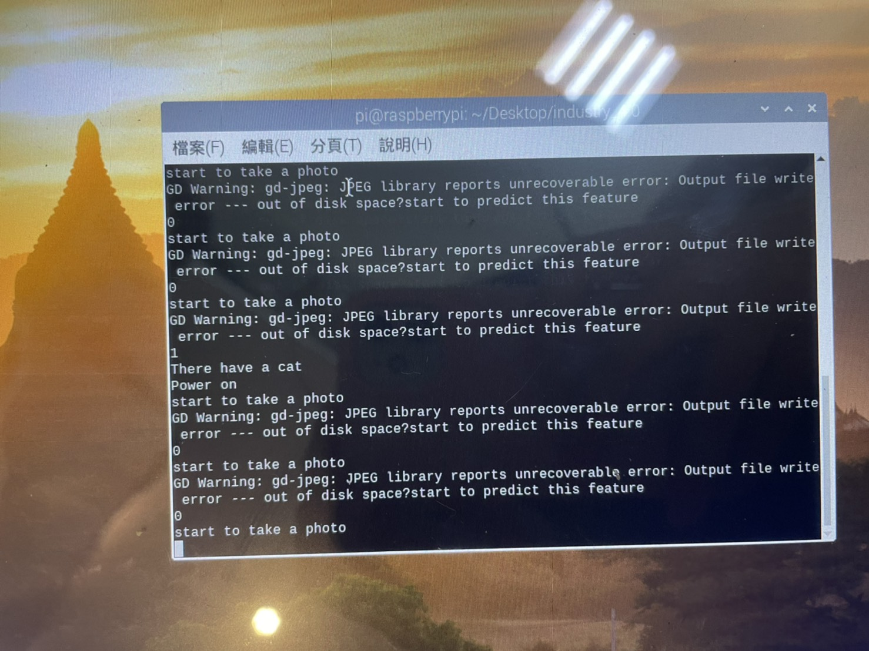
實際運作圖
･辨識到貓咪
期末專題報告-貓用自動循環活水器

Slide 14
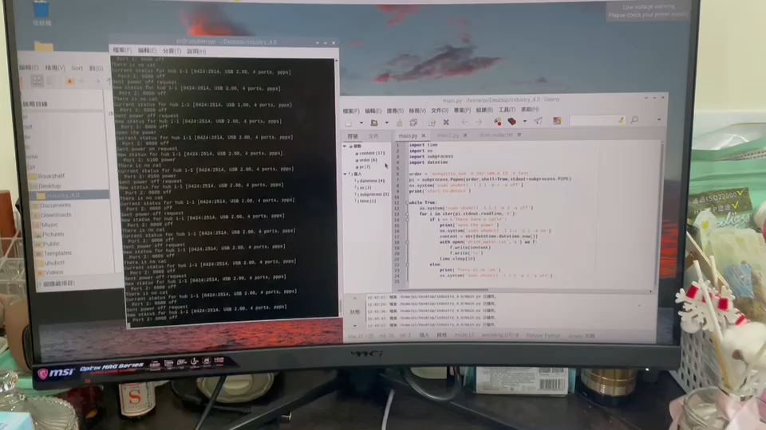
Video Demo
開始RUN程式
模型辨識出有貓咪
使用MQTT將指令傳達至另一個樹莓派
控制馬達開始運轉
設定10秒後馬達自動停止運轉
期末專題報告-貓用自動循環活水器

Slide 15

問題及改善
1.tensorflow環境建置
樹莓派32bit需要有特定tensorflow版本，無法直接使用pip進行下載。
2.MQTT broker 建置
樹莓派可同時充當broker與client
3.樹莓派RAM不夠充足
降低模型複雜度
4.簡單之CNN架構，模型準確度不夠高
使用transfer learning技術
期末專題報告-貓用自動循環活水器

Slide 16
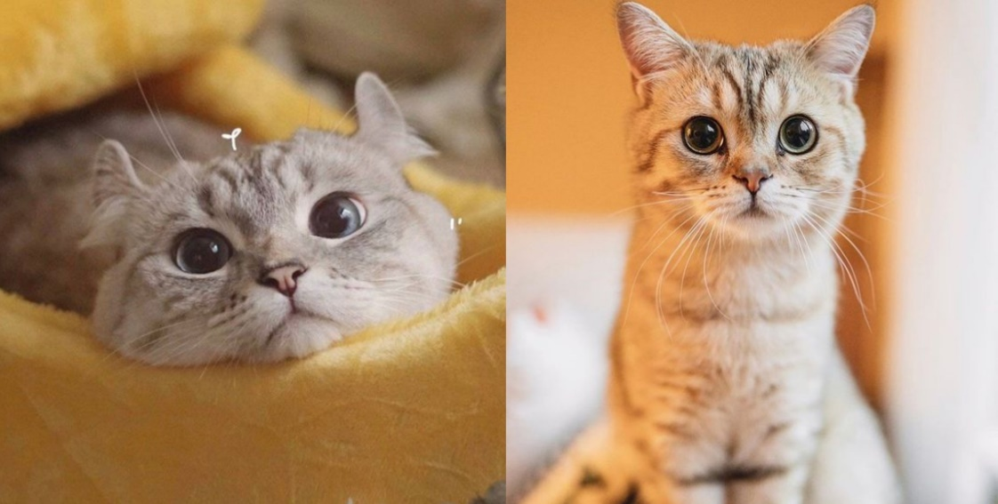
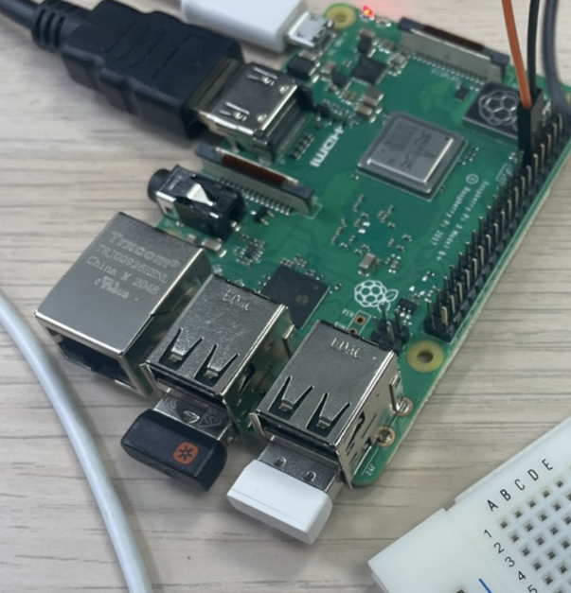
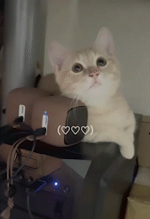
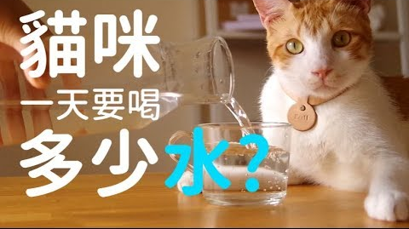
後續延伸
1.豐富模型泛用性
增加各種貓咪品種與各種運用背景。
2.增加專題之使用範疇
如額外辨識貓咪喝了多少水、添加吃飼料之辨識模型，以更加貼近貓咪生活，時時注意貓咪的健康狀況。
Minimalist
期末專題報告-貓用自動循環活水器

Slide 17
參考資料
･ https://funprojects.blog/2021/04/26/control-usb-powered-devices/
･ https://github.com/mvp/uhubctl
･ https://raspberrypi.stackexchange.com/questions/5407/how-can-i-cut-power-coming-out-of-the-pis-usb-ports
･ https://blog.csdn.net/perry0418/article/details/80994840
･ https://www.teknotut.com/en/install-tensorflow-and-keras-on-the-raspberry-pi/
･ https://qengineering.eu/install-tensorflow-2.2.0-on-raspberry-pi-4.html
期末專題報告-貓用自動循環活水器

Slide 18
參考資料
･ https://yanwei-liu.medium.com/raspberry-pi%E5%AD%B8%E7%BF%92%E7%AD%86%E8%A8%98-%E5%8D%81%E4%BA%8C-%E5%AE%89%E8%A3%9Dtensorflow%E5%92%8Ckeras-cafae0d40770
･ https://www.796t.com/article.php?id=45833
･ https://boyie-chen.medium.com/%E7%94%A8raspberry-pi%E7%8E%A9%E6%B7%B1%E5%BA%A6%E5%AD%B8%E7%BF%92-1-%E6%8A%8Atensorflow2-3%E5%8F%8Akeras%E5%AE%89%E8%A3%9D%E5%88%B0pi4%E4%B8%8A%E5%90%A7-952900ef1c58
期末專題報告-貓用自動循環活水器

Slide 19

Thank you.
期末專題報告-貓用自動循環活水器

